Slide 1


cs108 Programmierprojekt Präsentation Meilenstein 1
Frühjahrsemester 2012
Gruppe Nr. 01: SwissDefcon
Name 1 Oliver Wisler
Name 2 Frank Müller
Name 3 Lucius Bachmann
Name 4 Fabio Sulser

Slide 2
Spielbeschreibung
Die Schweiz ist in 5-6 verfeindete Gebiete aufgeteilt. Der Kantönligeist grassiert und jeder möchte den anderen vernichten.
Der Spieler übernimmt die Vollmacht über ein Gebiet. Sein Ziel ist es den Kanton zum bevölkerungsreichsten und damit mächtigsten der Schweiz zu machen.
Mit den zu Verfügung stehenden Waffen (Panzer, Raketen, Flugzeuge) können die anderen Kantone angegriffen werden.
Zur Verteidigung stehen dabei verschiedene Gebäude zur Verfügung(Gelddruckerei, Luftabwehr, Landabwehr, Radar, Reproduktionszentrum).
Waffen und Gebäude sind durch das Kantonsbudget beschränkt, jedoch bescherrt der Goldverkauf der SNB den Spielern jährlich grössere Einnahmen.

Slide 3
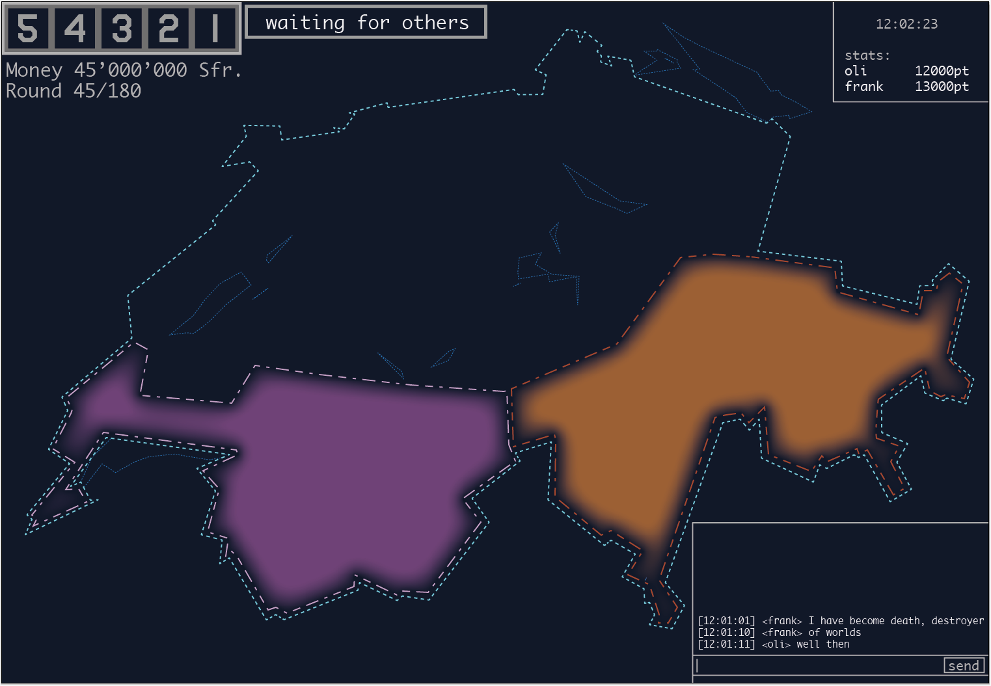
Spielbeschreibung
Sketch:

Slide 4
Spielregeln
Das Spiel ist rundenbasiert
Die Zeit pro Runde ist begrenzt
Während der Runde kann der Spieler
Gebäude positionieren
Angriffe planen
Solange dies sein Budget erlaubt
Nach Ablauf der Zeit/Ende der Runde werden die gesetzten Spielzüge ausgeführt.
Für die Zerstörung von Gebäuden / Gebieten gibt es Geld
Der Spieler der nach einer gewissen Anzahl Runden am meisten Geld hat gewinnt

Slide 5
Anforderungen
Server speichert und überprüft alle Spielzüge
Server stellt die Kommunikation zwischen den Spielern sicher
Spielstände
Chat
Züge
Aktuelle Runde
Verbindungsunterbrüche
Client stellt die Lobby und den Chat zur Verfügung
Ermöglicht das erstellen von Spielen auf dem Server
Client stellt den aktuellen Spielstand dar
Rendert alle Animationen zwischen den Runden
Erfasst alle Spielzüge bis zur nächsten Runde (Input mit der Maus)

Slide 6
Schnittstellen zwischen Client und Server
Client
Server
Anmelden / Login
Chatnachrichten
Spiel erstellen / beitreten
Spielzüge des Spielers für diese Runde
Spiel verlassen
Aktueller Status des Clients

Slide 7
Schnittstellen zwischen Client und Server
Client
Server
Chatnachrichten von Anderen
Aktive / offene Spiele
Zustand des Spiels
Alles
Seit letzter Runde
Spiel fertig
Aktueller Punktestand

Slide 8
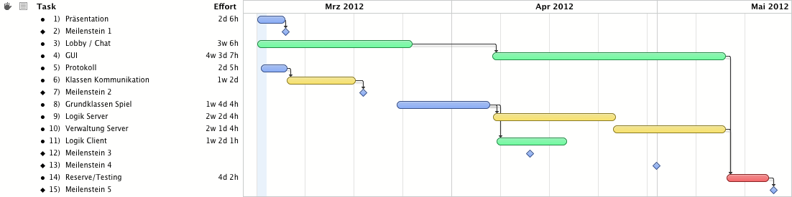
Projektplan
Zuständigkeit:
Client: Server:
Oliver, Fabio Frank, Lucius

Slide 9
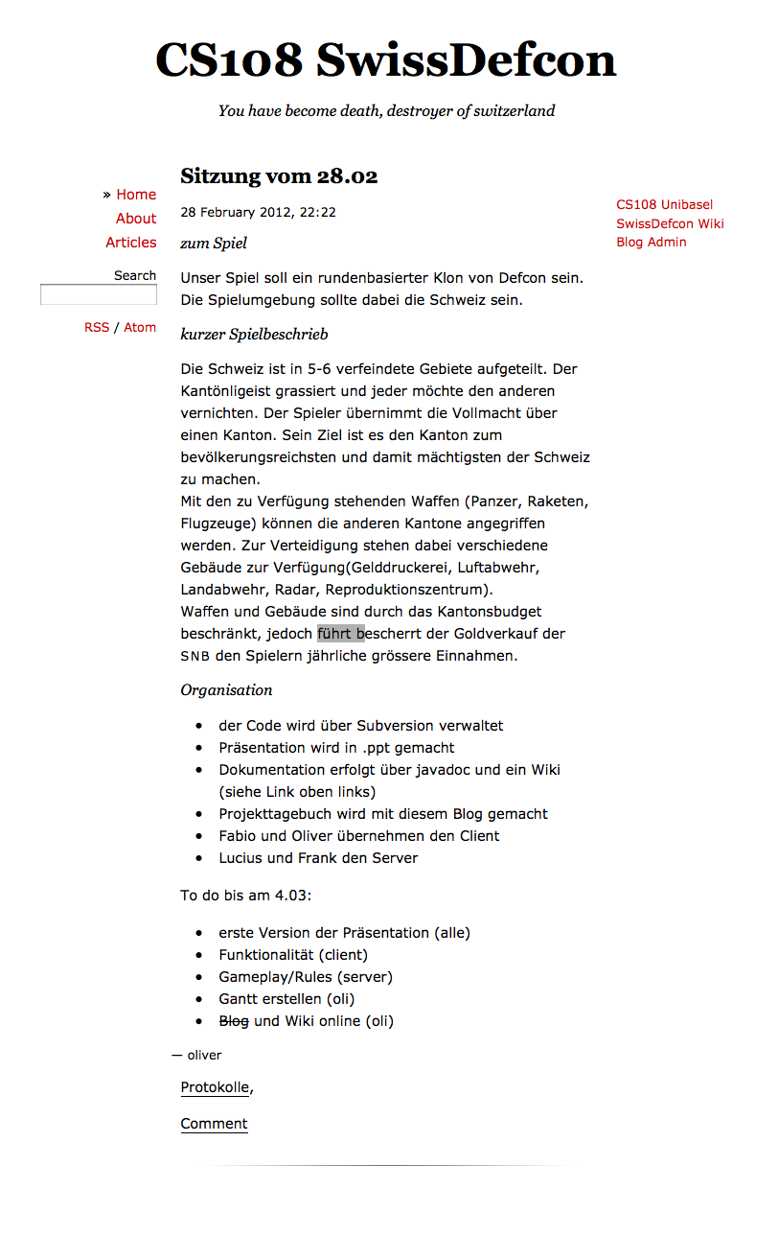
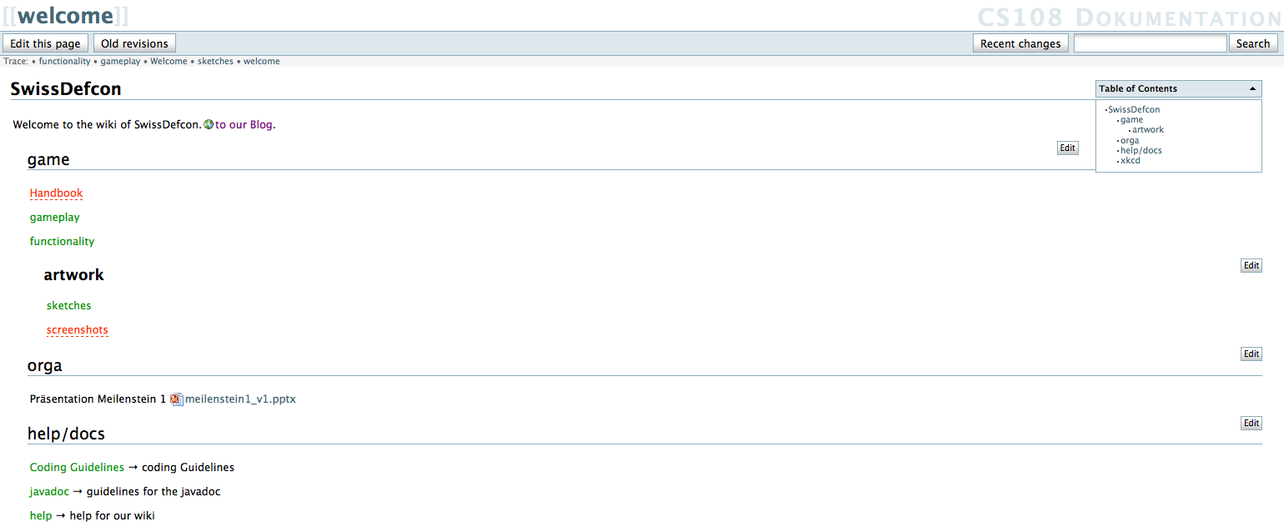
Dokumentation
Die Aktivitäten und Entscheidungen werden in einem Blog festgehalten.
(http://www.chaos-theory.ch/CS108/)
Die Dokumentation des Spieles und Codes wird mittels Wiki und Javadoc erfolgen
(http://chaos-theory.ch/CS108/wiki/doku.php)

